Slide 1
Educação Fiscal no chão da sala de aula, À LUZ DA BNCC
Nelma Maria Matias Pinheiro
GEEF/TO, Secretaria de Educação, Juventude e Esportes
nelmammatias@gmail.com

Slide 2
Por que Educação Fiscal na escola?
CF/88 - Capítulo III – Seção I
Art. 205 – Educação (...) preparo para o exercício da cidadania
LDB 9394/96 - Título II - Dos Princípios e Fins da Educação Nacional - Educação (...) preparo para o exercício da cidadania
PNEF/2015 - A Educação Fiscal visa à construção de uma consciência voltada ao exercício da cidadania, objetivando e propiciando a participação do cidadão no funcionamento e aperfeiçoamento dos instrumentos de controle social e fiscal do Estado.

Slide 3
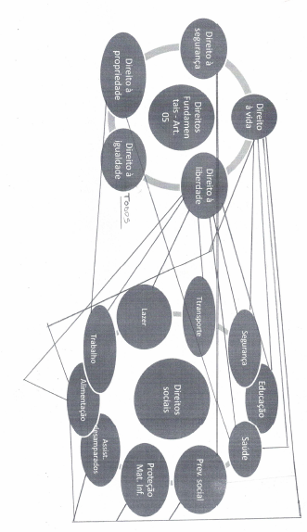
A educação (...), preparo para o exercício da cidadania (...) Do que depende a cidadania?
Direitos fundamentais e sociais ASSEGURADOS !

Slide 4
ESTRATÉGIAS QUE ASSEGURAM OS DIREITOS...
Políticas Públicas
Programa evasão escolar nota zero (EB)
FIES; ProUni (ES)
Prog. Nacional de Imunizações (SUS)
Minha Casa, Minha Vida
serviços do Estado em prol das garantias dos direitos constitucionais.
Financiamento do Estado. Contribuintes/Tributos

Slide 5
Por que Educação Fiscal na escola?
A RELAÇÃO Estado X Sociedade
Confiabilidade; reciprocidade...
Conflitos; antagonismo
Conhecimento
Para possibilitar participação, com qualidade, no debate acerca dos tributos e da sua função social, como estratégia para assegurar os direitos constitucionais do “cidadão”.

Slide 6
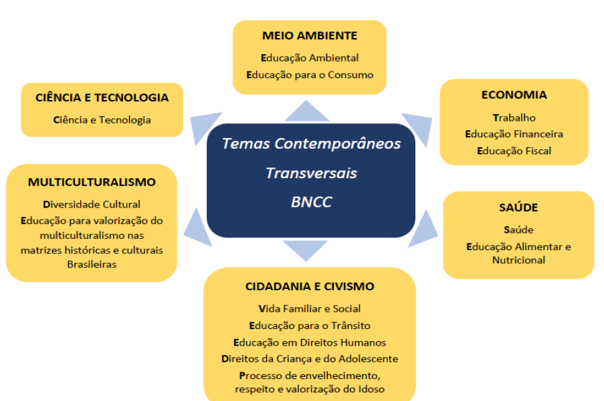
A BNCC define a Educação Fiscal como TCT no currículo do Novo Ensino Médio.
TCT – Temas Contemporâneos Transversais.
Não pertencem a uma área do conhecimento em particular, mas atravessam todas elas, pois delas fazem parte e as trazem para a realidade do estudante.
Na escola, são os temas que atendem às demandas da sociedade contemporânea, ou seja, aqueles que são intensamente vividos pelas comunidades, pelas famílias, pelos estudantes e pelos educadores no dia a dia, que influenciam e são influenciados pelo processo educacional.

Slide 7
O contexto da BNCC fomenta a inclusão de temas inerentes ao cotidiano das pessoas.
“A escola constitui um importante contexto para a aprendizagem e o exercício da cidadania e nela se refletem preocupações transversais à sociedade, que envolvem diferentes dimensões da educação para a cidadania”.
A BNCC se apoia em dois fundamentos pedagógicos: o compromisso com a educação integral e o foco no desenvolvimento de competências.
Nº 01 – Conhecimento
Os conceitos de Estado, Ética, Tributos e Cidadania. Origem dos tributos no Brasil. Classificação dos tributos
Educação Fiscal
Malefícios que a sonegação fiscal e a corrupção trazem para a população que depende das políticas públicas; Instrumentos de controle social.
Nº 10 – Responsabilidade e cidadania
Educação Fiscal
FPM/ Municipal e Estadual. ICMS Ecológico Direitos e deveres fisco-tributários. Função social dos tributos para superação de desigualdades sociais. As políticas públicas de inclusão e seus respectivos financiamentos. Orçamento público participativo, Malefícios da sonegação e da corrupção.

Slide 8
Projetos integrados, elementos de coesão no trabalho com as áreas de conhecimento.
Um contexto aberto à inclusão do debate com abordagem direta aos temas da Educação Fiscal.
Realidade nas escolas do Brasil (PNLD/NEM)

Slide 9
Metodologias de trabalho com temas inerentes ao cotidiano das pessoas.
Intradisciplinaridade

Slide 10
Título
Interdisciplinaridade

Slide 11
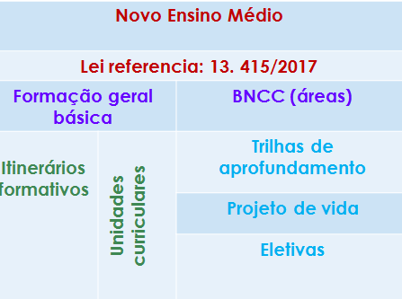
Novo Ensino Médio – Flexibilização curricular
Cada Estado da federação desenha sua arquitetura curricular. Este desenho representa a do Estado/Território do Tocantins

Slide 12
Novo Ensino Médio – Flexibilização curricular
Proposta de estrutura curricular por Unidade Federativa (Tocantins – rede estadual/2022)
Novo Ensino Médio |  |  | 1º ano | 2º ano | 3º ano | Carga Horária total
Lei referencia: 13. 415/2017 |  |  | 1000h | 1000h | 1000h | 3000h
Formação geral básica |  | BNCC (áreas) | 800h | 600 | 400 | 1800
Itinerários formativos | Unidades curriculares | Trilhas de aprofundamento | 0 | 320 | 480 | 800
 |  | Projeto de vida | 80 | 40 | 40 | 160
 |  | Eletivas | 120 | 40 | 80 | 240
 |  |  | 1000 | 1000 | 1000 | 3000

Slide 13
Experiência do Tocantins
Itinerários Formativos
Trilhas de aprofundamento
(áreas de conhecimento)
Nelma Maria Matias Pinheiro
GEEF/TO, Secretaria de Educação, Juventude e Esportes
nelmammatias@gmail.com

Slide 14
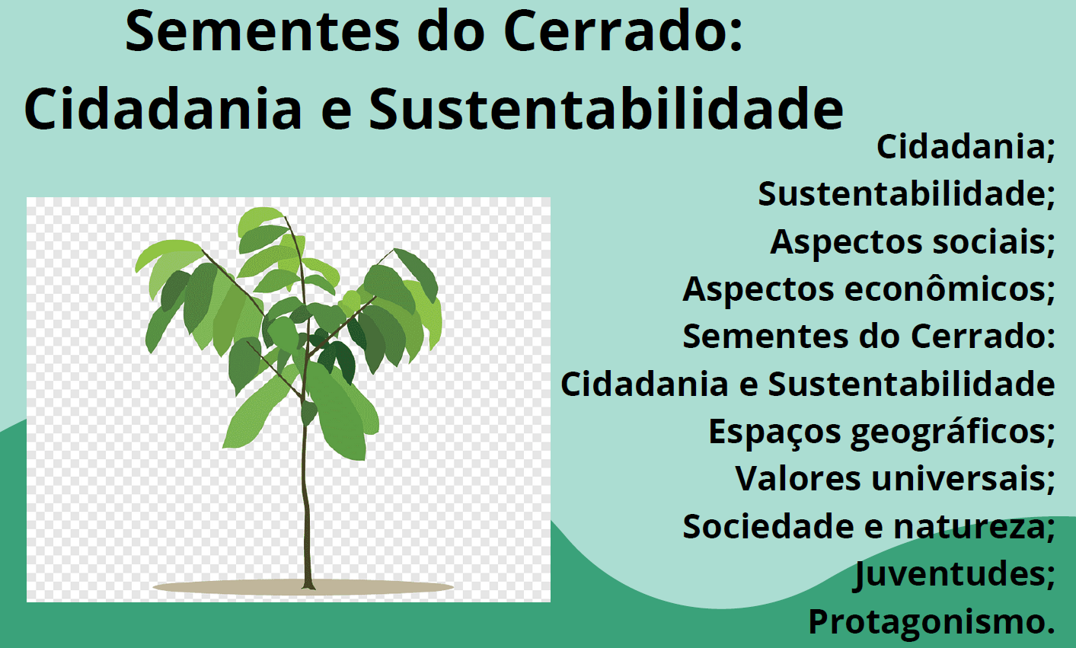
Proposta IF - Trilhas de Aprofundamento

Slide 15
Proposta IF - Trilhas de Aprofundamento

Slide 16
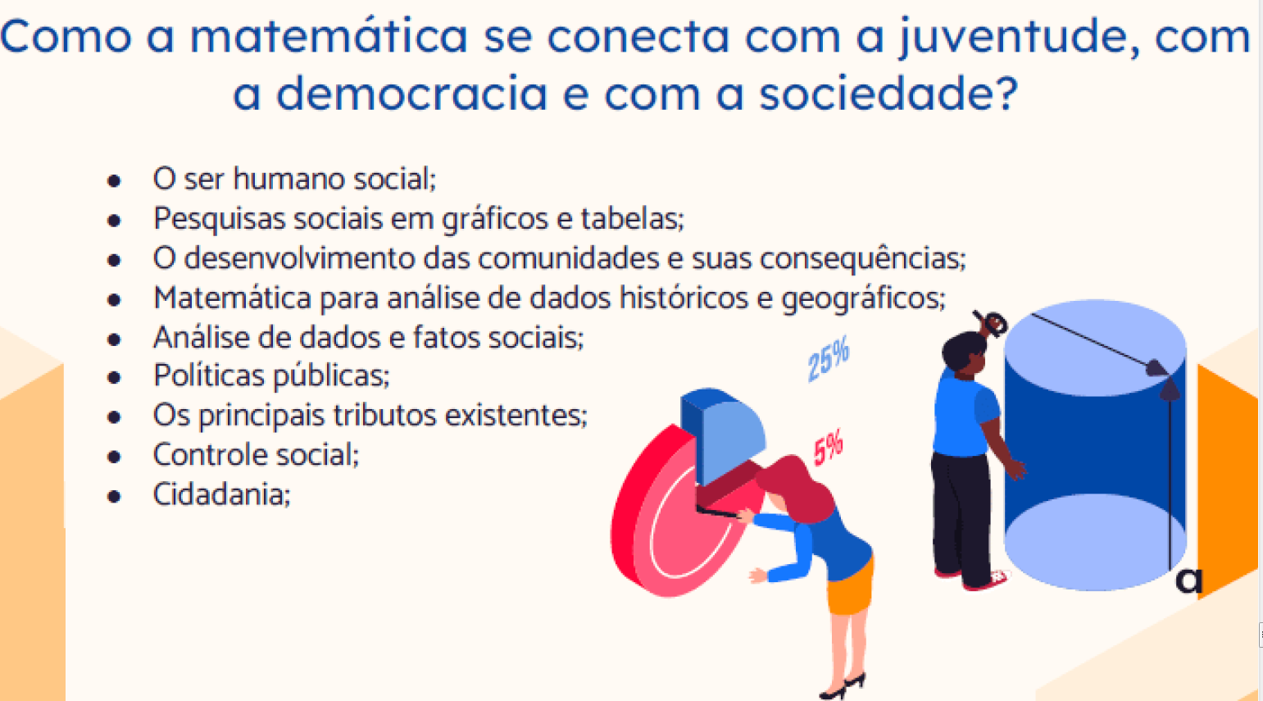
Proposta IF - Trilhas de Aprofundamento

Slide 17
Experiência do Tocantins
Itinerários Formativos
Unidades Curriculares Eletivas
Nelma Maria Matias Pinheiro
GEEF/TO, Secretaria de Educação, Juventude e Esportes
nelmammatias@gmail.com

Slide 18
Unidade curricular Eletiva
As Unidades Eletivas devem ter origem em temas centrais/integradores, sejam transversais, conforme a BNCC, ou outros demandados pela comunidade ou de interesse dos estudantes com foco no desenvolvimento de habilidades afins e a progressividade das aprendizagens.
Tem caráter transitório, pontual e complementar;
Carga horária menor;

Slide 19
Proposta IF – Unid. Curriculares Eletivas
Situação problema ou complexa
A Ideia... Nasce de um motivo que é identificado, naturalmente, pela vivencia e ou observação do cotidiano.
Apresentar aos estudantes a intenção do trabalho, neste momento ressalte o tema contemporâneo Transversal/integrador, neste caso é Educação Fiscal.

Slide 20
O tema central da Eletiva
a) Envolver os alunos pela sua importância na vida deles. Eles precisam se enxergar no tema em si, ou no seu contexto.
b) Partir de uma situação problema, que pela intervenção da discussão, leitura, pesquisa e outras atividades de estudos possa ser alterada em função dos interesses dos estudantes e ou da melhoria da qualidade de vida das pessoas.
c) Ser abrangente o suficiente para atender ao currículo, gerando boas situações de aprendizagens.

Slide 21
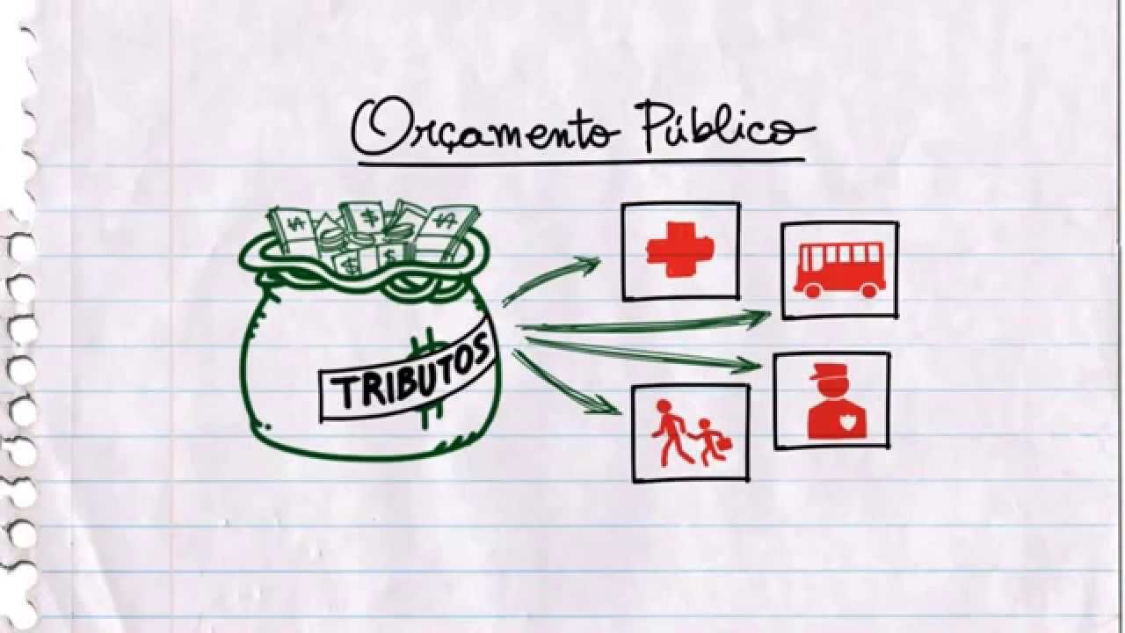
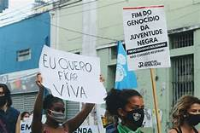
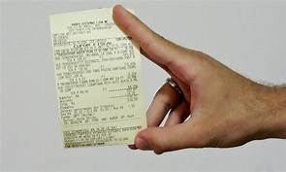
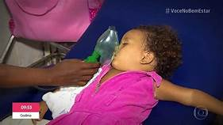
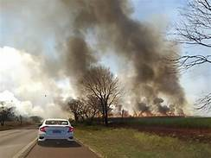
Imagens que nos remetem a Temas central da Eletiva

Slide 22
A elaboração de um projeto passa por diferentes fases entre elas: Situação Problema
A Ideia... Nasce de um motivo que é identificado, naturalmente, pela vivencia e ou observação do cotidiano.
Apresentar aos estudantes a intenção do trabalho, neste momento ressalte o tema integrador do projeto, questionando-os sobre a que ele remete e sondando suas expectativas iniciais em relação ao trabalho que será realizado com esse tema.
Definir uma situação-problema ou complexa, que seja significativa para os estudantes, que lhes são relevantes e que os motivem a ações transformadoras.
Decidir o que será feito (um curta? Um documentário?) Após a identificação da situação-problema ou complexa, deve-se pensar sobre as possibilidades e o “caminho” da solução, e decidir qual produto será entregue.

Slide 23
Justificativa – deixar claro porque trabalhar a situação problema;
Objetivos (geral e específicos)
Definir como o projeto vai atender ao currículo, conforme a BNCC (as consequências na aprendizagem).
Qual (s) competência geral da BNCC será trabalhada?
Qual (s) competência específica de área serão contempla?
Qual (s) habilidade serão desenvolvidas?
Qual (s) Tema contemporâneo transversal será abordado, neste caso é Educação Fiscal.
Quais componentes curriculares serão envolvidos?

Slide 24
Quais objetos de conhecimentos/conceitos, conteúdos serão trabalhados (referentes aos componentes curriculares envolvidos e a Educação Fiscal).
Planejar as etapas e dividir as tarefas (Como?) e fazer levantamento do material necessário.
Criar um cronograma (quando?) Definir o tempo das etapas, ao longo do desenvolvimento, fazer adequações, se necessário.
Estabelecer os critérios de avaliação é uma tarefa que deve acompanhar os objetivos de cada ação/etapa, pensada e elaborada tendo claro (professores e estudantes) quais são as habilidades a serem desenvolvidas.
Na composição dos critérios de avaliação devem ser considerados o desempenho individual e o do grupo.

Slide 25
Mãos à Obre!
Material base: PROJETOS INTEGRADORES - Área de conhecimento: Ciências Humanas e Sociais Aplicadas, Editora Moderna- São Paulo, 2020.
Titulo do Projeto: “Eu caçador de Mim...”
Tema central do Projeto: “Mediação de conflitos”
Situação Problema: A ausência do vínculo de pertencimento entre os jovens da comunidade, uma âncora para a violência dentro e fora do espaço escolar.
Justificativa:
As divergências são inerentes à vida em sociedade e próprias dos regimes democráticos, nos quais todas as pessoas devem ter o direito de se expressar.
que estratégias a escola deve adotar para garantir aos alunos uma relação legítima e significativa entre a aprendizagem dos conteúdos curriculares e as reflexões sobre os problemas que os afligem evitando a violência entre eles?
Uma das estratégias consistem em Trabalhar temas transversais, de forma interdisciplinar.

Slide 26
Abrangência curricular
Objetivos geral: Objetivo geral: Reconhecer a importância da singularidade do sujeito, no processo de coesão social e empoderamento comunitário.
Objetivos específicos:
Reconhecer a si mesmo e aos seus pares, no contexto de diferentes valores sócio culturais.
Identificar formas éticas e pacíficas, de combate a situações de desigualdades sociais e preconceitos étnico-raciais na comunidade.
Identificar os espaços de participação social existente na comunidade, nas áreas da cultura do esporte e da geração de renda, como estratégia para coesão social.
Analisar a intervenção do Estado na ordem social, para soluções de desigualdades sociais e relações conflituosas na comunidade.
Identificar políticas públicas inerentes a cultura da Paz e de Atenção as Juventudes presentes na comunidade.
Reconhecer a Cidadania Fiscal como prática sustentável para efetivação dos direitos sociais.
Produzir material informativo quanto ao financiamento do Estado e Políticas Públicas nas áreas da Educação, Saúde, Lazer, Prevenção da violência, e moradia, existentes no município.
Outros relacionados a formação geral (áreas de conhecimento)

Slide 27
Abrangência curricular
Competências gerais da Educação Básica 7, 9 e 10. Ao exercitar a resolução de conflitos e promover o respeito aos outros e aos Direitos Humanos, com responsabilidade, flexibilidade e princípios éticos, argumentando com base em fatos, dados e informações confiáveis, a função social de tributos e o controle social no uso dos recursos público o projeto contribui para o desenvolvimento:
Competências específicas e habilidades de Ciências Humanas e Sociais Aplicadas (CHSA) 1, 5 e 6. O estímulo ao posicionamento crítico em relação a processos sociais e culturais com base na sistematização de dados e o incentivo ao combate contra a violência e o preconceito, observando o respeito a diferentes posições no debate público (...)
Habilidades específicas de CHSA: EM13CHSA101; EM13CHSA102; EM13CHS103, EM13CHSA501, EM13CHSA502, EM13CHSA503 e EM13CHSA605.

Slide 28
Competências específicas Linguagens e suas Tecnologias (LGG) 1, 2, 3 e 5. Nas etapas desse projeto, os alunos têm a oportunidade de ampliar sua participação social interpretando criticamente a realidade, exercitar a empatia, o diálogo e a resolução de conflitos e exercer a autoria defendendo pontos de vista que respeitem o outro.
Habilidades específicas de LGG: EM13LGG104, EM13LGG204, EM13LGG301, EM13LGG303, EM13LGG501, EM13LGG503 e EM13LP17

Slide 29
Objetivos específicos:
Reconhecer a si mesmo e aos seus pares, no contexto de diferentes valores sócio culturais.
Identificar formas éticas e pacíficas, de combate a situações de desigualdades sociais e preconceitos étnico-raciais na comunidade.
Identificar os espaços de participação social existente na comunidade, nas áreas da cultura do esporte e da geração de renda, como estratégia para coesão social.
Analisar a intervenção do Estado na ordem social, para soluções de desigualdades sociais e relações conflituosas na comunidade.
Identificar políticas públicas inerentes a cultura da Paz e de Atenção as Juventudes presentes na comunidade.
Reconhecer a Cidadania Fiscal como prática sustentável para efetivação dos direitos sociais.
Produzir material informativo quanto ao financiamento do Estado e Políticas Públicas nas áreas da Educação, Saúde, Lazer, Prevenção da violência, e moradia, existentes no município.
Componentes curriculares envolvidos: Sociologia, História, Geografia, Filosofia, Arte, Educação Física e Língua Portuguesa.
Objetos de conhecimento: DCT/TO/2021

Slide 30
Objetos de conhecimento (composição)
Habilidades | Conteúdo/formal (sugestão) | Educação Fiscal (abordagem)
EM13CHS101 | Formação dos diferentes povos do Estado do Tocantins (indígenas e Quilombolas, migrantes de outras regiões brasileiras. Análise de narrativas e documentários. | As diferentes cidadanias; as políticas públicas para garantia da cidadania destinadas a populações vulneráveis e ou de raízes nativas.
EM13CHS102 | Estruturas sociais (...); Cultura e sociedade e cidadania e cidadão; Ética como princípio da vida coletiva; | Vulnerabilidade social local; A Interferência do Estado/Município, com políticas públicas de afirmação e inclusão (Objetivo, financiamento e resultados)
EM13CHS103 | Elaborar hipóteses, selecionar evidências e compor argumentos relativos a processos políticos, econômicos sociais, com base na sistematização de dados e informações de diversas | Causas da violência local; O Financiamento do Município e as prioridades – FPM; Orçamento municipal participativo.
EM13LP17 | Roteiros para a produção de vídeos (...) peças teatrais, textos narrativos para diferentes tecnologias | “O Auto da Barca Do Fisco” (http://www.uem.br/educafiscouem/arquivos-de-pdf/o-teatro-viabilizando-a-educacao-fiscal-no-parana-e-regiao.pdf) http://www.fazenda.rj.gov.br/sefaz/content/conn/UCMServer/uuid/dDocName%3A3966079 Filme “Tributo: que história é essa?” Disponível em: http://www.youtube.com/watch?v=GVzPDDfZKCI . Filme: A História dos Tributos Disponível em: http://www.youtube.com/watch?v=RaeqW1aJIdQ e outros.

Slide 31
Unidade curricular Eletiva
Outra possibilidade!
O currículo do Novo Ensino Médio está composto pela Formação Básica Geral e por Itinerários Formativos. Os Itinerários Formativos consistem em um conjunto de arranjos pedagógicos organizados em unidades curriculares, no caso do DCT/EM/TO, estas unidades estão definidas como Trilhas de Aprofundamentos e Unidades Curriculares Eletivas.
As Trilhas de Aprofundamentos têm com foco uma área do conhecimento, na formação técnica e profissional e, também, podem ser organizadas de forma a integrar duas ou mais áreas de conhecimento.
As Unidades Eletivas devem ter origem em temas centrais/integradores, sejam transversais, conforme a BNCC, ou outros demandados pela comunidade ou de interesse dos estudantes com foco no desenvolvimento de habilidades afins e a progressividade das aprendizagens.

Slide 32
Opa! Se é eletiva, alguém vai eleger! Eleger é escolher!
Uma forma de escolher qual eletiva ofertar é a partir do entendimento dos estudantes de quais temas são relevantes naquele momento, para contribuir na sua formação e no seu projeto de vida.
Neste caso vários temas são lançados, pela escola, para discussão e análise dos estudantes, para definição de quais serão trabalhados como unidades curriculares eletivas. Algumas considerações devem ser levadas em conta no momento desse movimento de discussões, análises e decisões.

Slide 33
O tema
a) Envolver os alunos pela sua importância na vida deles. Eles precisam se enxergar no tema em si, ou no seu contexto.
b) Partir de uma situação problema, que pela intervenção da discussão, leitura, pesquisa e outras atividades de estudos possa ser alterada em função dos interesses dos estudantes e ou da melhoria da qualidade de vida das pessoas.
c) Ser abrangente o suficiente para atender ao currículo, gerando boas situações de aprendizagens.

Slide 34
Imagens que nos remetem a Temas...

Slide 35
O Título
A eletiva deve ter um título. Esse título deve ser coerente com o tema e ser atrativo aos estudantes, A escolha do título consiste em dá “nome aos bois”, como vamos chamar a eletiva.

Slide 36
Transdisciplinaridade

Slide 37
Título
Interdisciplinaridade

Slide 38
Proposta para estruturação de uma Unidade Curricular Eletiva
Situação Problema: A baixa quantidade de bens e serviços, públicos à disposição da comunidade, um potencializador da exclusão social.
Tema: "Bem-estar social”
Título da Eletiva: “CrêSer fora da Caixinha”
Obs. Neologismo
Nº de turmas a serem formadas: Apresentar uma estimativa. As turmas são formadas por adesão do estudante de diferentes séries (1ª, 2ª e 3ª);
Área (s) do conhecimento/ Componente(s) Curricular(es): (Pode contemplar uma ou mais área de conhecimento, um ou mais componentes curricular.

Slide 39
Competência Geral da BNCC: Nº 01, 09 e 10
Nº 01 - Valorizar e utilizar os conhecimentos (...) e colaborar para a construção de uma sociedade justa, democrática e inclusiva.
Nº 09. Exercitar a empatia, o diálogo, a resolução de conflitos e a cooperação, (...) promovendo o respeito ao outro e aos direitos humanos (...) com acolhimento e valorização da diversidade (...) sem preconceitos de qualquer natureza.
Nº 10. Agir pessoal e coletivamente com autonomia, responsabilidade, flexibilidade, resiliência e determinação, tomando decisões com base em princípios éticos, democráticos, inclusivos, sustentáveis e solidários.

Slide 40
Competências específica (BNCC e Áreas)
CHSA - Nº 04. Analisar as relações de produção, capital e trabalho (...) discutindo o papel dessas relações na construção, consolidação e transformação das sociedades.
CHSA - Nº 06. Participar do debate público de forma crítica, respeitando diferentes posições e fazendo escolhas alinhadas ao exercício da cidadania e ao Projeto de Vida.
MAT - Nº 01. Utilizar estratégias, conceitos e procedimentos matemáticos para interpretar situações em diversos contextos, sejam atividades cotidianas, (...) das questões socioeconômicas (...).
MAT - 04. Compreender e utilizar, (...) diferentes registros de representação matemáticos, na busca de solução e comunicação de resultados de problemas.
LGG - Nº 03. Utilizar diferentes linguagens (...) para exercer, com autonomia e colaboração, protagonismo e autoria (...).

Slide 41
Habilidade | Conteúdo curricular | Temáticas de Educação Fiscal
(EM13CHS402) | Análise e comparação de indicadores (...) desigualdade socioeconômica. | Índice de pobreza; Os investimentos, públicos, em atendimento aos mais pobres: Saúde, Educação, Alimentação, segurança e outros
EM13CHS605) | Os princípios da declaração dos Direitos Humanos | Direitos Fundamentais e Sociais (CF); Cidadania; Financiamento do Estado
EM13CHS606) | Características socioeconômicas (...) justiça e inclusão. | Justiça social; Equidade; Política distributiva.

Slide 42
Habilidade | Conteúdo curricular | Temáticas de Educação Fiscal
(EM13MAT104) | Taxas e índices | IDH; Arrecadação tributária; Gastos públicos.
(EM13MAT404) | Funções e representações algébrica e gráfica (...). | Imposto de renda; Receita e despesas municipais.
(EM13LP17) | Roteiros para a produção de vídeos (...) peças teatrais, textos narrativos para diferentes tecnologias | Protagonismo e autonomia * Para expressão da produção.

Slide 43
Introdução/ Resumo/ Apresentação: Expressar de forma objetiva e clara o que será trabalhado na Eletiva, os ganhos individuais e sociais. As aprendizagens cognitivas/conceituais, procedimentais e atitudinais esperadas e as áreas de conhecimento envolvidos.
Justificativa: Falar qual (s) motivo (s) sociais e de aprendizagens foram considerados para definição desta eletiva.
Ementa: Um texto curto referente às Competências gerais a serem trabalhadas e os objetos de conhecimento/conteúdos que serão abordados.
Orientações didáticas pedagógicas/ Metodologia: Listar as formas de ações e as fases do desenvolvimento da Eletiva em termo de atividades, espaços de aprendizagens e tempo pedagógico, conforme carga horária e calendário letivo.

Slide 44
Evento de culminância: A eletiva deve ser concluída com um evento na unidade escolar ou em outro espaço público, de forma que seus resultados sejam socializados, com a comunidade escolar e local.
Recursos didáticos: De que o professor (a) vai se utilizar para realizar o trabalho com os estudantes (tecnologia, financeiro, parcerias e outros).
Avaliação: Conforme orientações do DCT/EM/TO
Referências: Citar as impressas e os links.

Slide 45
https://jus.com.br/artigos/49835/politicas-publicas-e-inclusao-social-no-brasil-um-olhar-sobre-a-educacao-superio

